Slide 1




1
Nhận biết
ôc
Ở góc vườn, cạnh gốc cau, khóm cúc nở hoa vàng rực.
oc
uc
ưc

Slide 2
2
Đọc
oc
ôc
uc
ưc
g
oc
góc

Slide 3

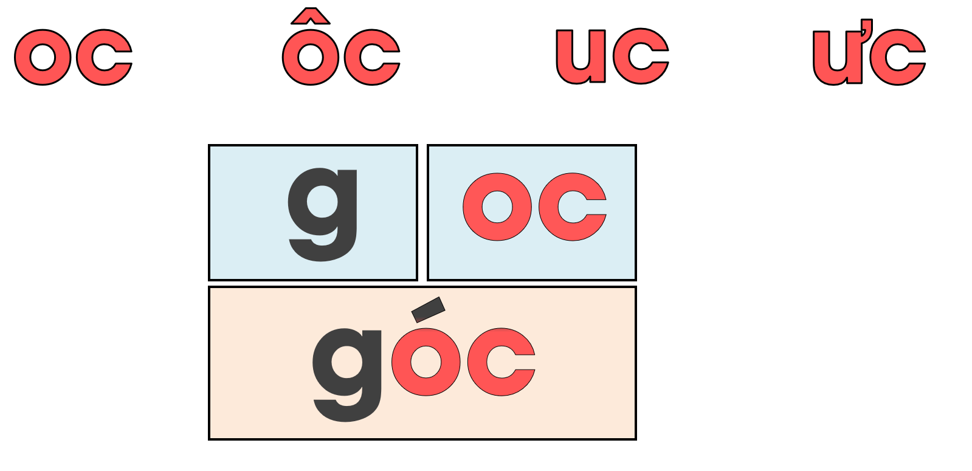
học
sóc
cốc
lộc
chục
cúc
đức
mực

Slide 4



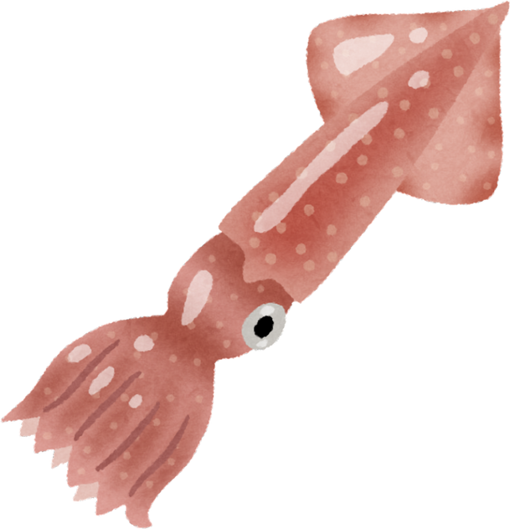
2
Đọc
máy xúc
con sóc
cái cốc
con mực

Slide 5
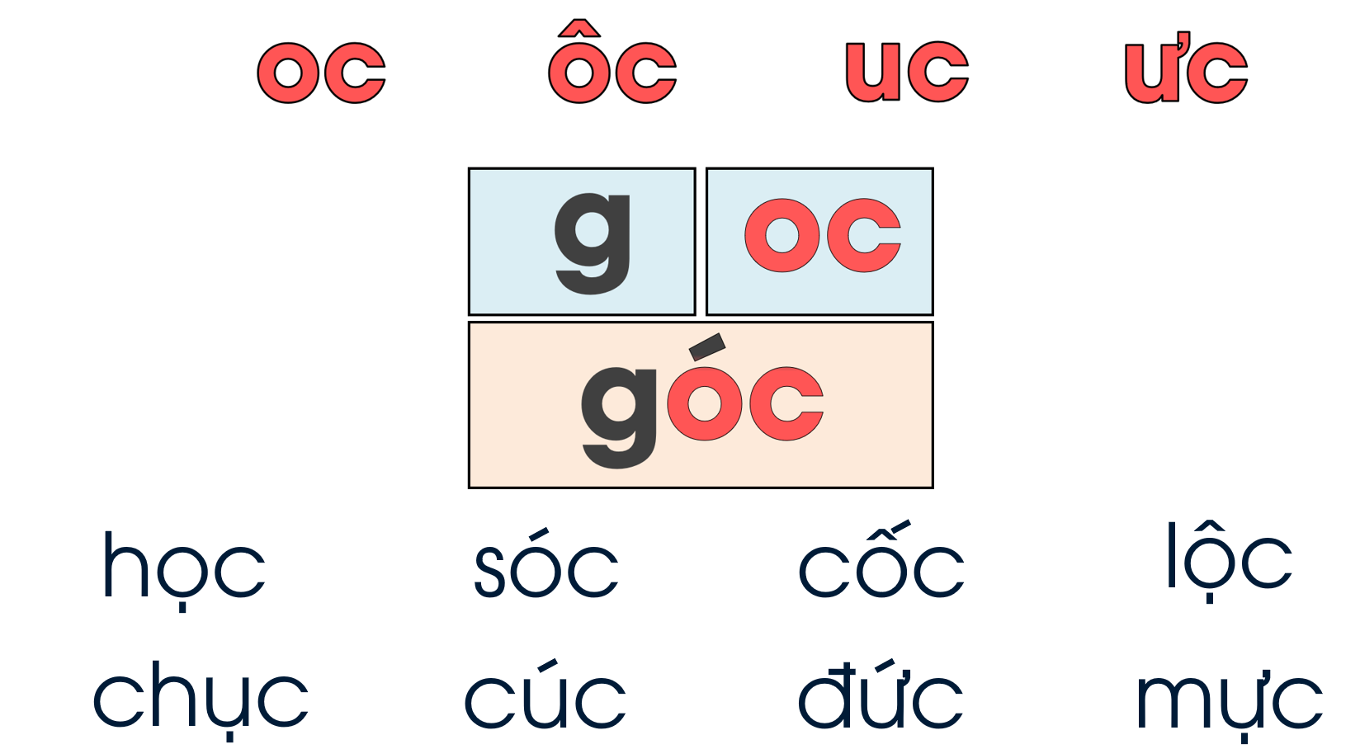
con sóc
cái cốc
máy xúc
con mực

Slide 6
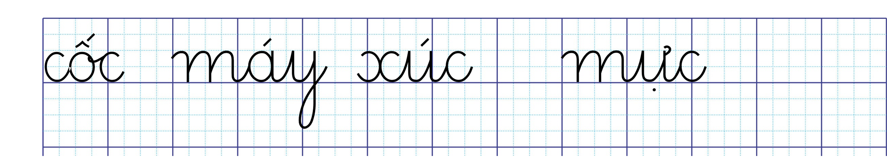
3
Viết

Slide 7
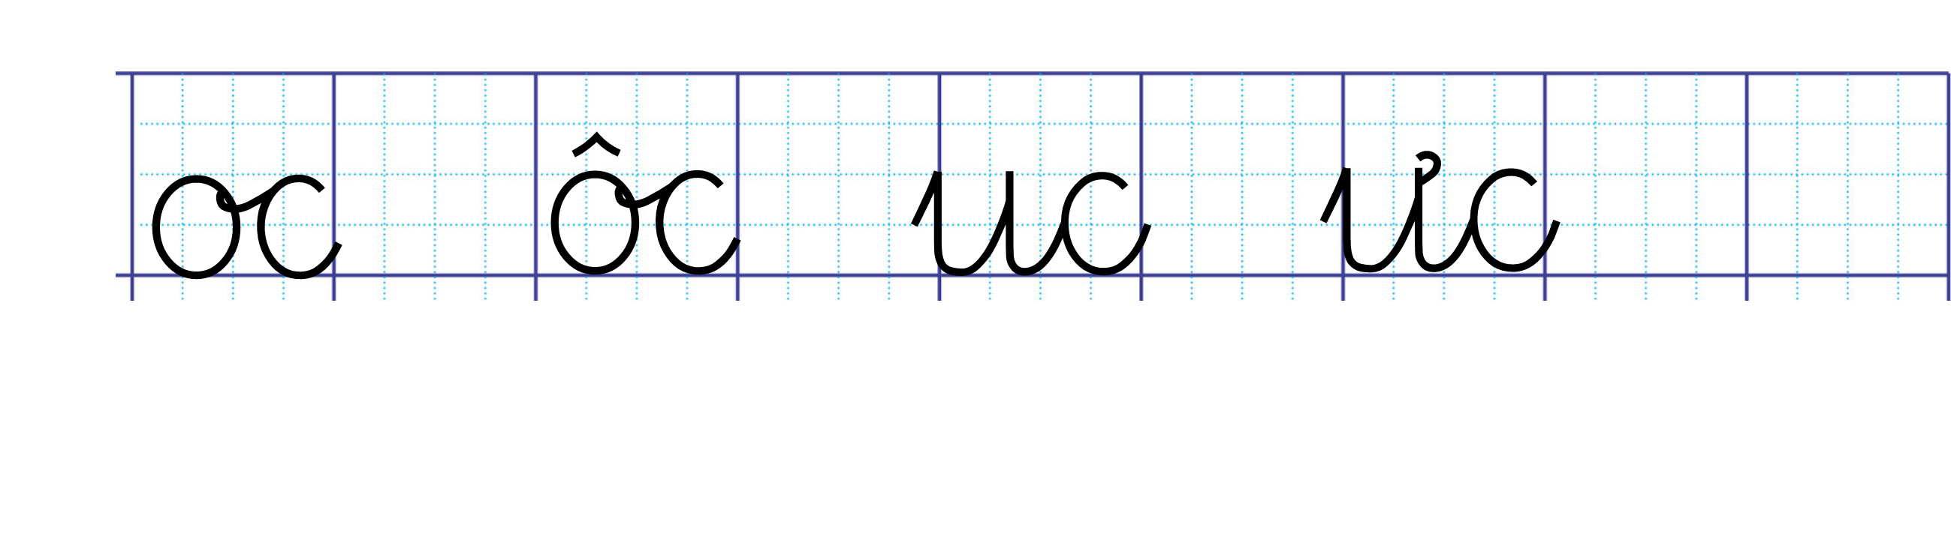
3
Viết

Slide 8

4
Đọc
Đi học về, Hà thấy mấy khóm cúc đã nở rực rỡ. Hà hái cúc, cắm vào cốc rồi để ngay ngắn trên bàn học. Mẹ tấm tắc khen Hà khéo tay.

